Slide 1
紅豆餡甜麵包
烘焙丙級麵包產品 數位學習
高雄應用科技大學
觀光管理系觀光與餐旅管理碩士班
林庭榛

Slide 2
產品製作需求
製作數量：
製作麵團60公克、紅豆餡30公克的18個圓形紅豆餡甜麵包。
製作產品需求：
成品直徑未達9.5公分、高度未達5公分，不良品計。
內餡外溢數量超過20% 者，以零分計。
製作產品需求時間：
大約6小時。

Slide 3
產品製作需求_牛刀小試
製作烘焙丙級「紅豆餡甜麵包」，內餡外溢數量超過________% 者，以零分計。
10%
15%
20%
25%

Slide 4
術科測驗：零分計情形
1 | 檢定時間視考題而定超過時限未完成者。
2 | 每種產品製作以一次為原則，未經監評人員同意而重作者。
3 | 成品形狀或數量與題意不合者(題意含備註說明)。
4 | 成品烤焙不熟、烤焙焦黑或不成型等不具商品價值者。
5 | 成品不良率超過 20% 。
6 | 使用別人機具或烤爐者。
7 | 經三位監評鑑定為嚴重過失者，譬如工作完畢未清潔歸位者，剩餘麵糰或麵糊超過規定 10％。
8 | 每種產品評分項目：工作態度及衛生習慣、配方制定、操作技術、產品外觀品質及產品內部品質等五大項目，其中任何一大項目成績被評定為零分者。

Slide 5
製作條件與配方表
成品數量 | 60g×18個
製作方式 | 直接發酵法
基本發酵 | 溫度28℃，濕度75% 時間60-90分鐘
分割重量 | 60g×18個
中間發酵 | 15分鐘
整型方式 | 包餡30g
最後發酵 | 溫度38℃，濕度85% 時間50分鐘
烤焙溫度 | 上火190℃/下火200℃
烤焙時間 | 時間14-15分鐘
材料名稱 |  | 烘焙百分比 | 材料重量(g)
A | 高筋麵粉 | 80 | 480
 | 低筋麵粉 | 20 | 120
 | 鹽 | 1 | 6
 | 砂糖 | 18 | 108
 | 乾酵母 | 3 | 18
 | 奶粉 | 6 | 36
 | 改良劑 | 1 | 6
B | 水 | 46 | 276
 | 全蛋 | 10 | 60
C | 奶油 | 10 | 60
合計 |  | 195 | 1170
D | 紅豆餡 |  | 540

Slide 6
製作條件與配方表_牛刀小試
製作烘焙丙級「紅豆餡甜麵包」，依規定須包入紅豆餡_____公克。
25公克
30公克
35公克
40公克

Slide 7
烘焙計算
步驟一：重量 × 數量 ÷ 烘焙耗損率 ÷ 百分比合計＝ 係數
60 × 18 ÷ 0.95 ÷ 195 ＝ 6
步驟二：係數 × 總百分比 ＝ 材料重量
6 × 總百分比 ＝ 材料重量
步驟三：計算紅豆餡
30 × 18 ＝ 540

Slide 8
使用器具

Slide 9
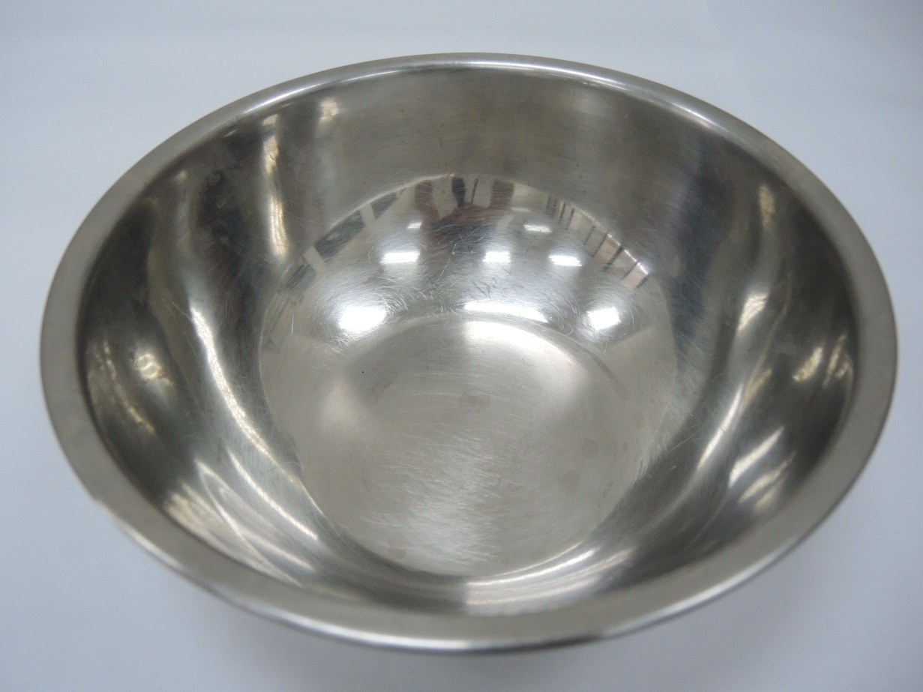
鋼盆
主要功能為盛裝烘焙材料，一般有26、32、36公分三種尺寸。又可稱為打蛋盆。

Slide 10
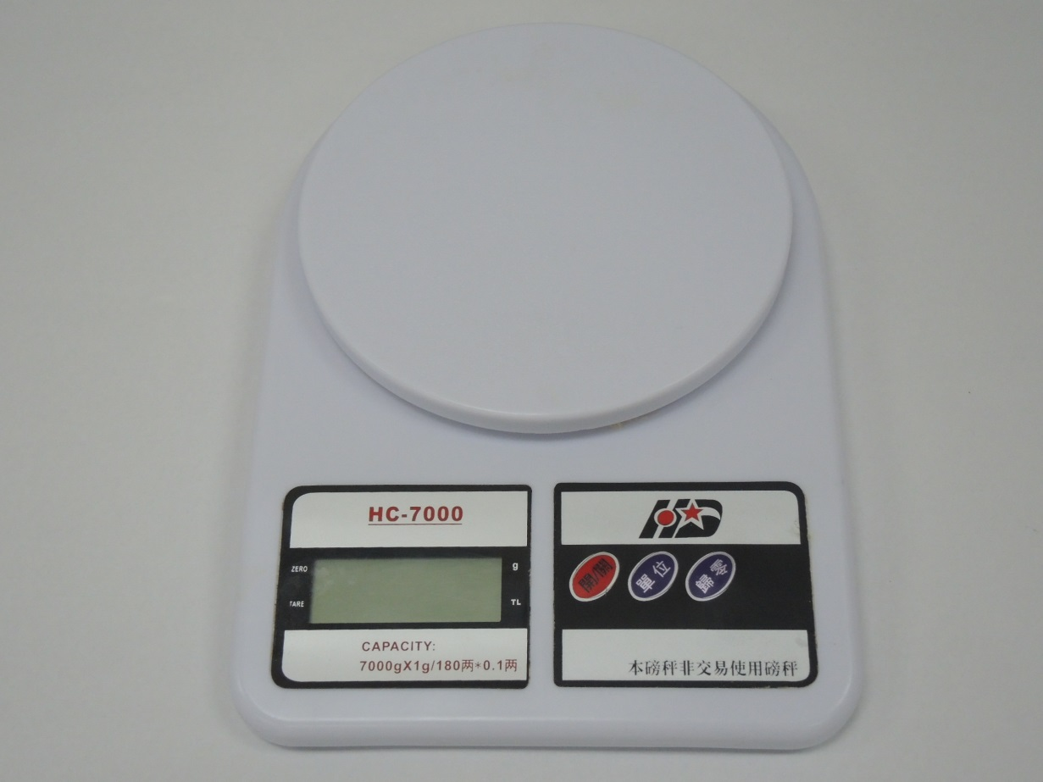
電子秤
一般烘焙業者使用的電子秤範圍是1-9000公克，並且可直接扣除容器的重量後顯示出材料的淨重。

Slide 11
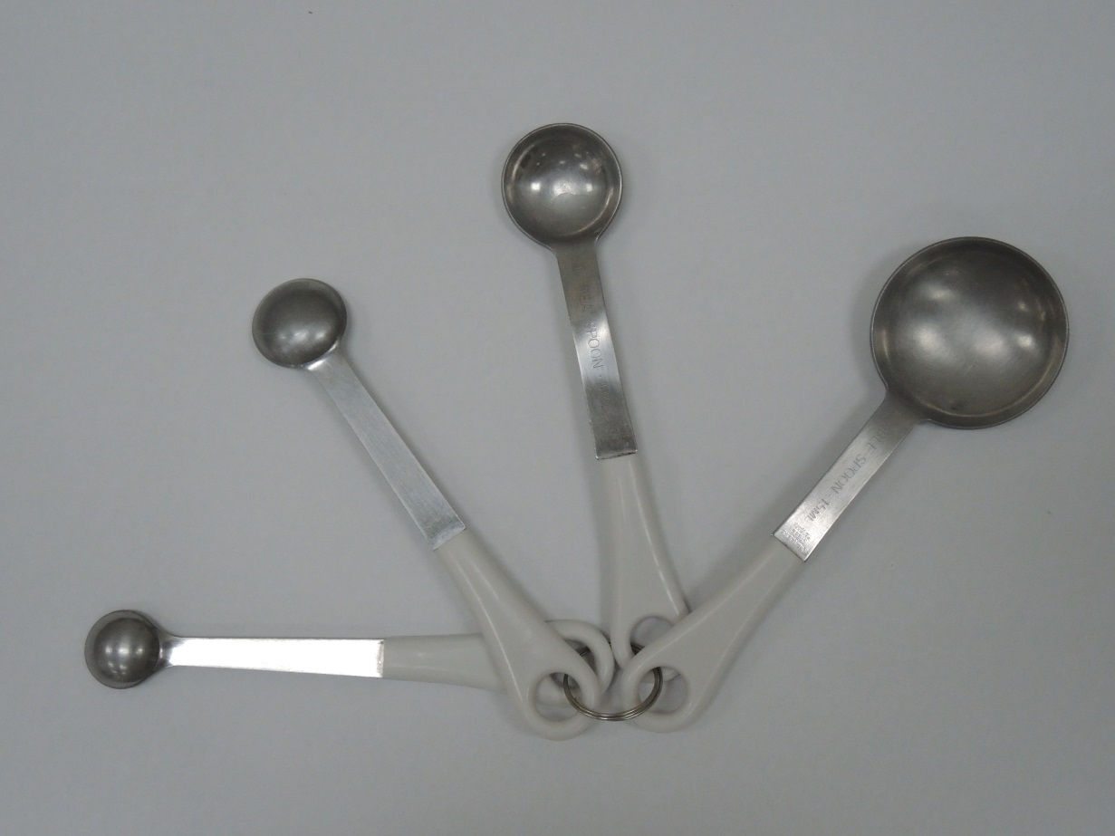
量匙
一組四支，分成一湯匙、一茶匙、1/2茶匙和1/4茶匙，方便於秤少量乾性材料或液體。

Slide 12
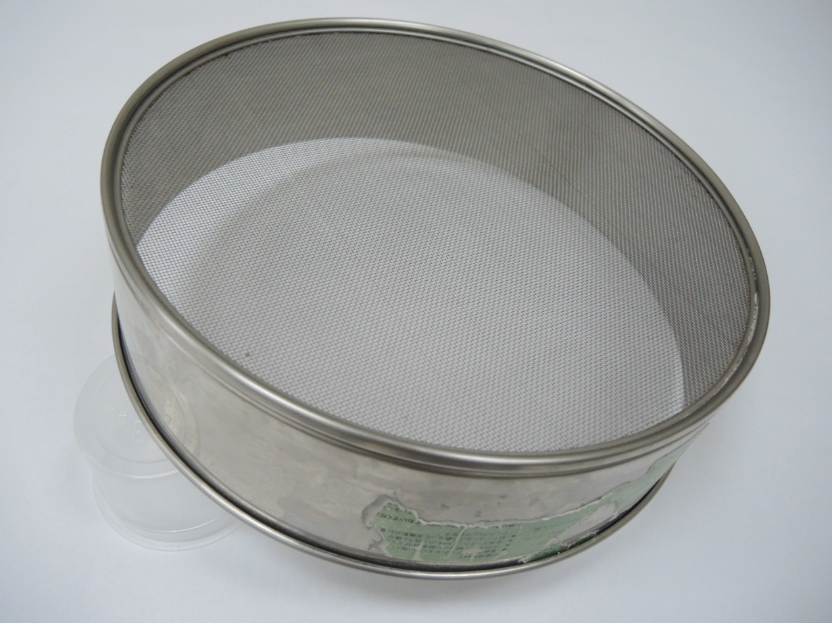
細篩網
將乾性材料在製作前為確保未結塊，並可過濾液體以濾除雜質或氣泡。

Slide 13
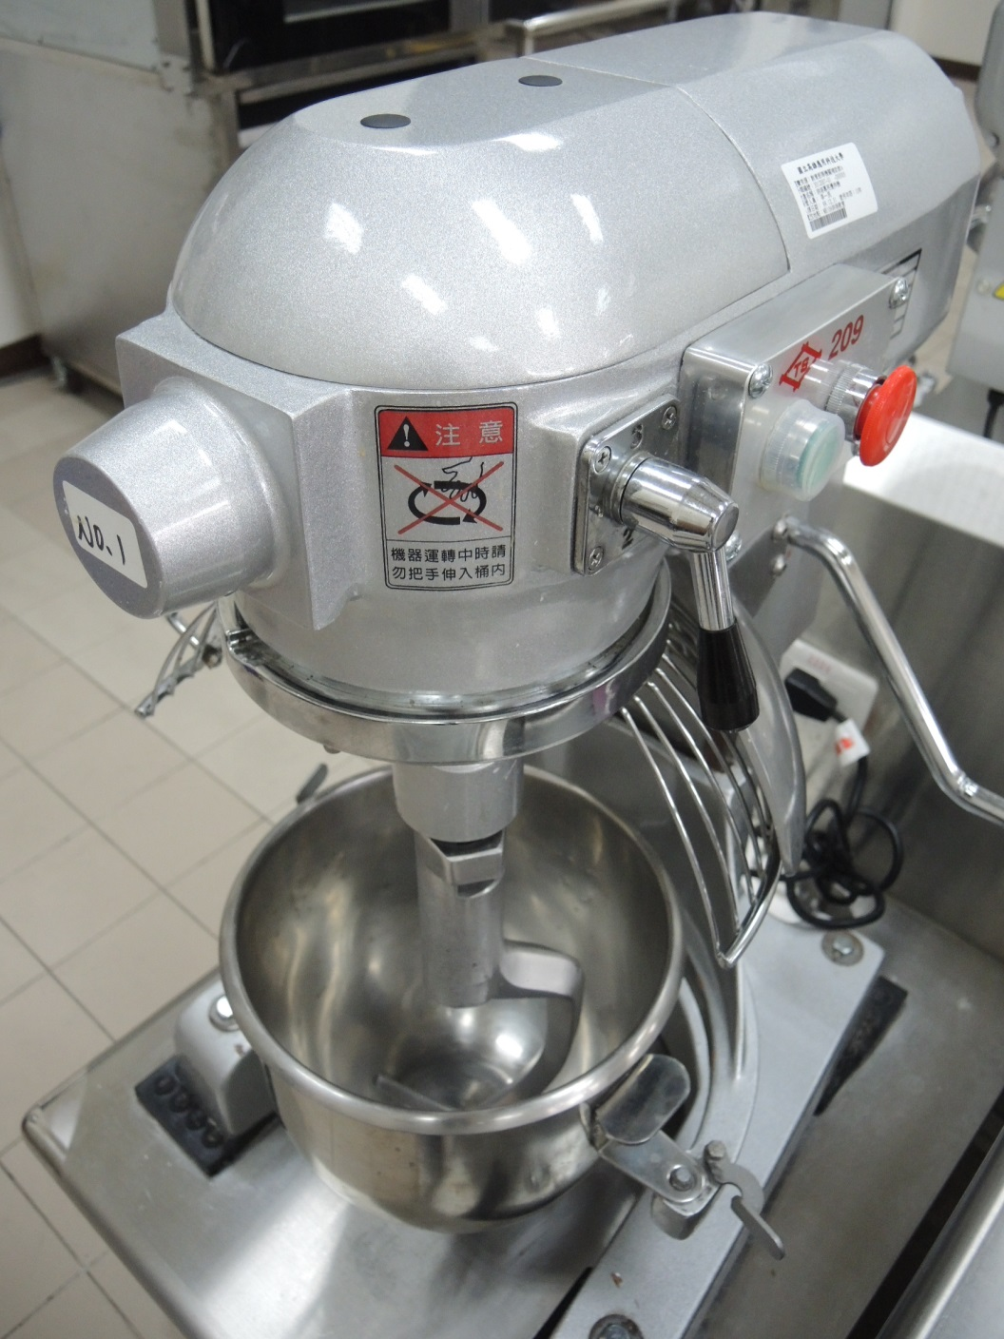
攪拌機、攪拌缸、勾狀攪拌器
又稱為垂直式攪拌機，取代手工攪拌，在大量製作時可以更快、更有效的拌勻材料。

Slide 14
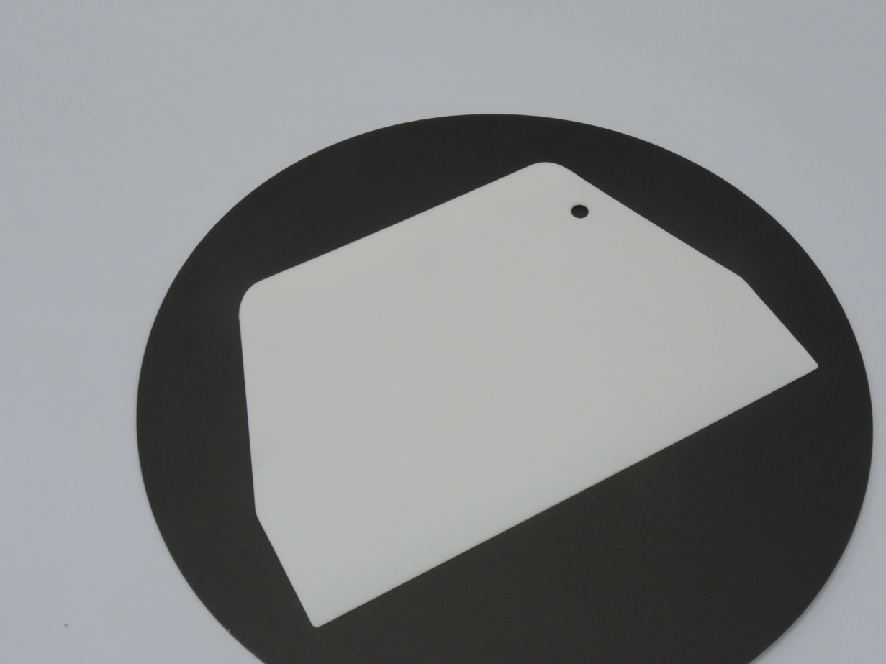
硬刮板
主要更能為分割麵糰或切拌塔、派的麵糰。

Slide 15
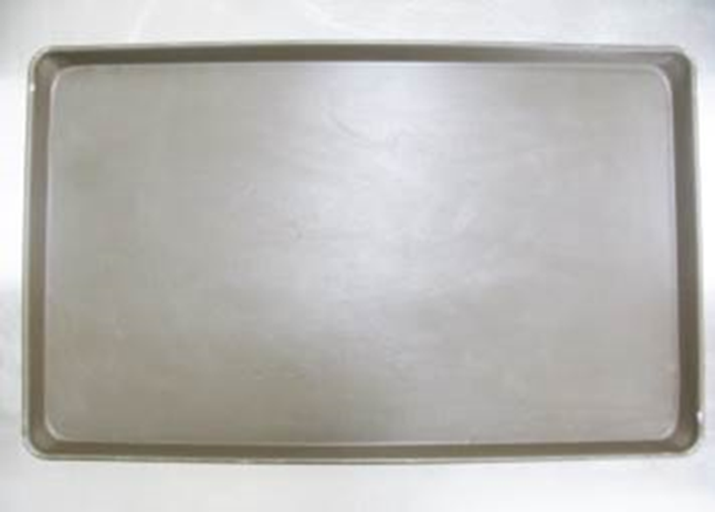
烤盤
用於置放成品進入烤箱烘焙的容器，一般採用的是黑鐵皮金屬材質製成。

Slide 16
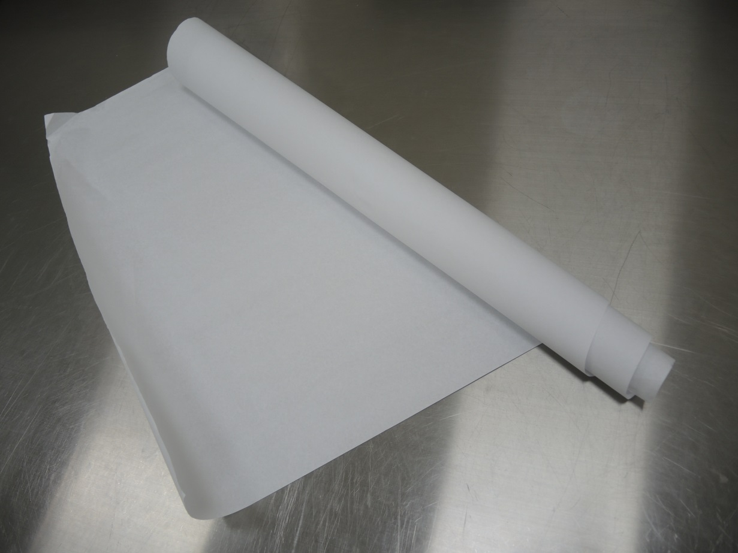
白報紙
用於鋪蓋於麵團上，預防麵團水分流失。

Slide 17
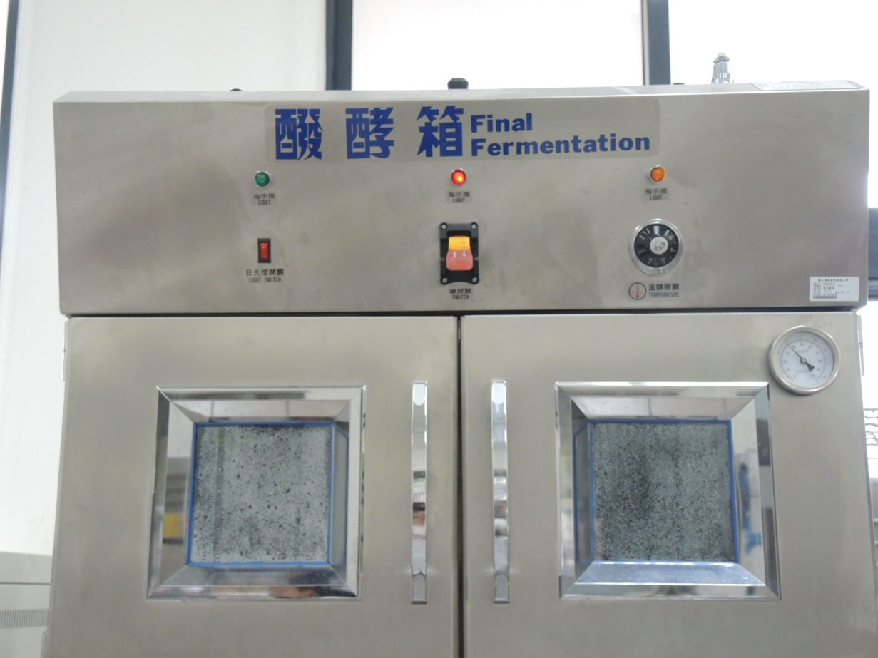
發酵箱
提供濕度、溫度、時間皆可掌控的環境，使麵團發酵能省時又能達到最好的狀況。

Slide 18
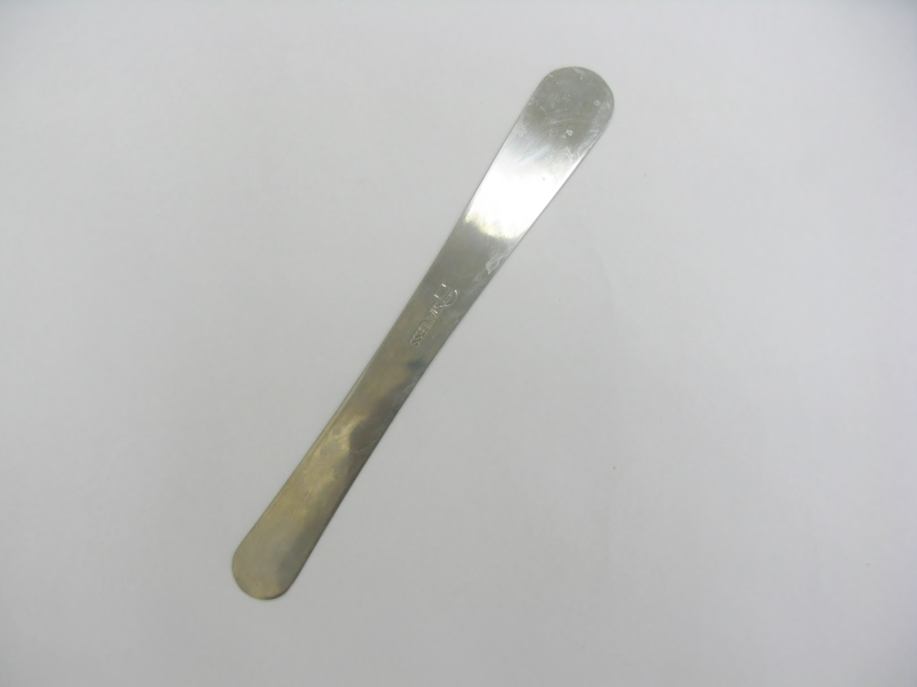
包餡匙
製作包餡產品時，必須使用包餡匙來包餡，若在製作包餡產品沒有使用包餡匙會在衛生品項遭到扣分。

Slide 19
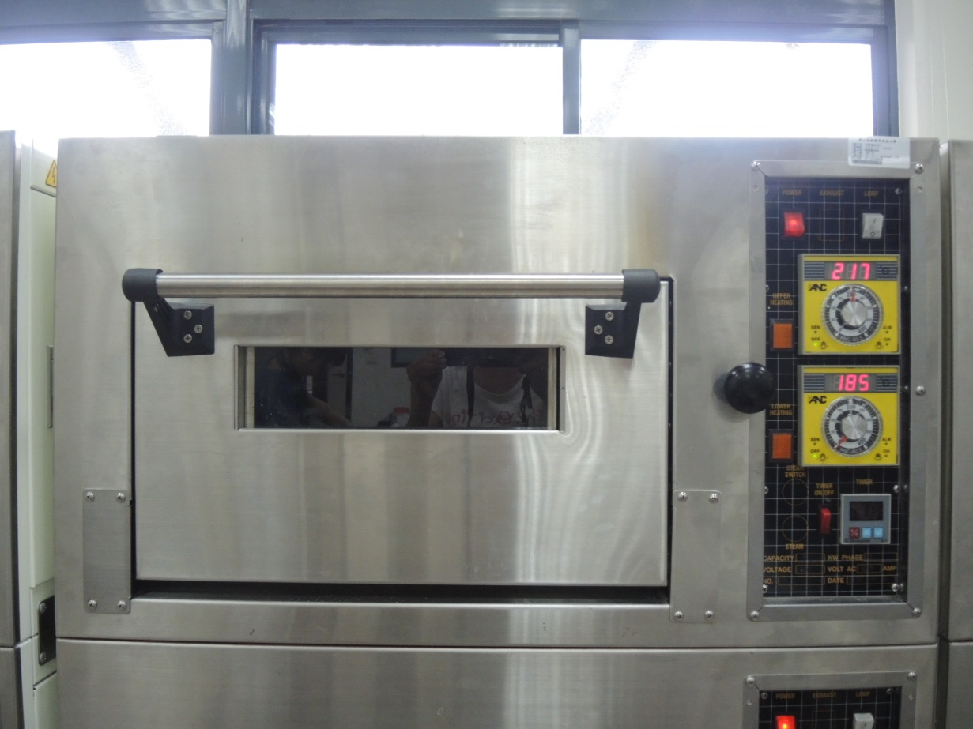
烤箱
在烘焙製作整型好的半成品，經過加熱。常見的有電氣烤箱，瓦斯烤箱及蒸氣烤箱。

Slide 20
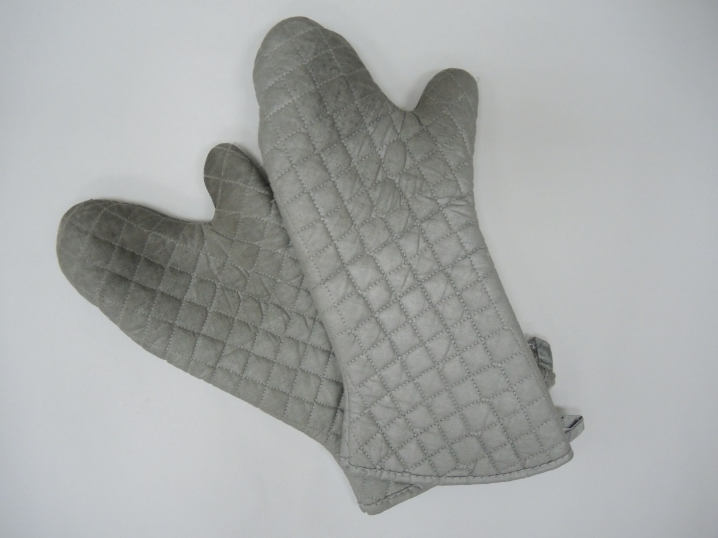
隔熱手套
主要功能為把產品拿出烤箱時，預防被烤箱燙傷的保護工具。

Slide 21
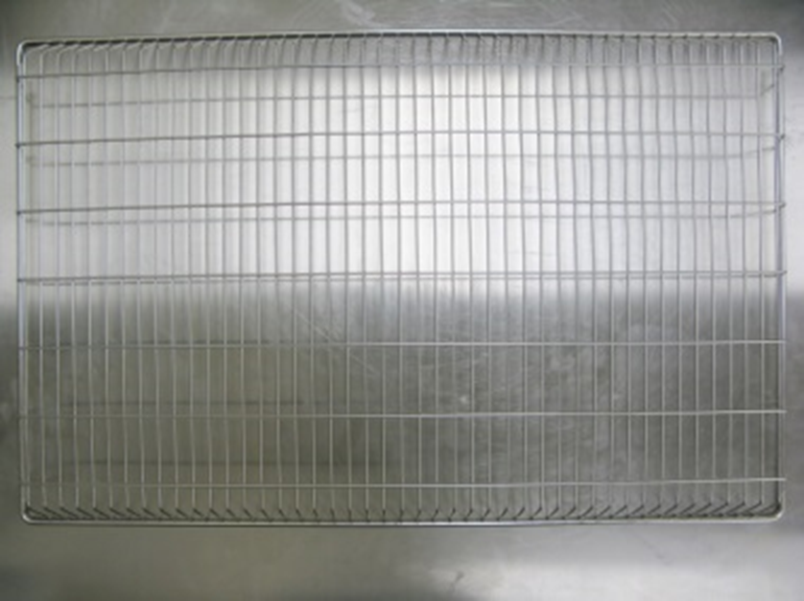
網架
主要功用於產品出爐時，產品脫模、冷卻的底架。

Slide 22
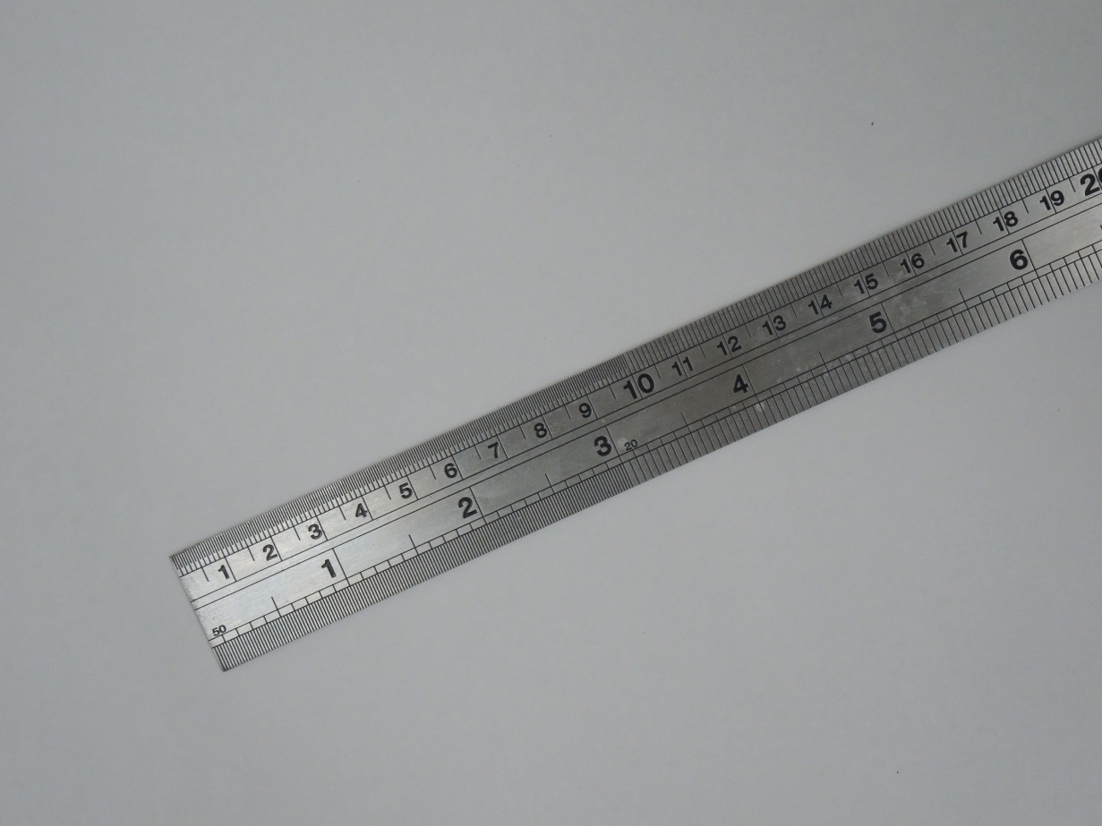
直尺
用於測量成品是否達到成品長度、高度的合格標準。

Slide 23
使用器具_牛刀小試
下列敘述何者錯誤。
鋼盆：為打蛋盆，常用來攪拌蛋液等材料
細篩網：只能使濕性材料在製作前為確保其未結塊
軟刮板：主要功能為分割麵糰
發酵箱：使麵糰的發酵能省時又能達到最好的狀況

Slide 24
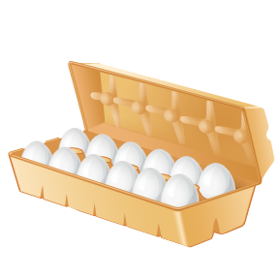
使用材料

Slide 25
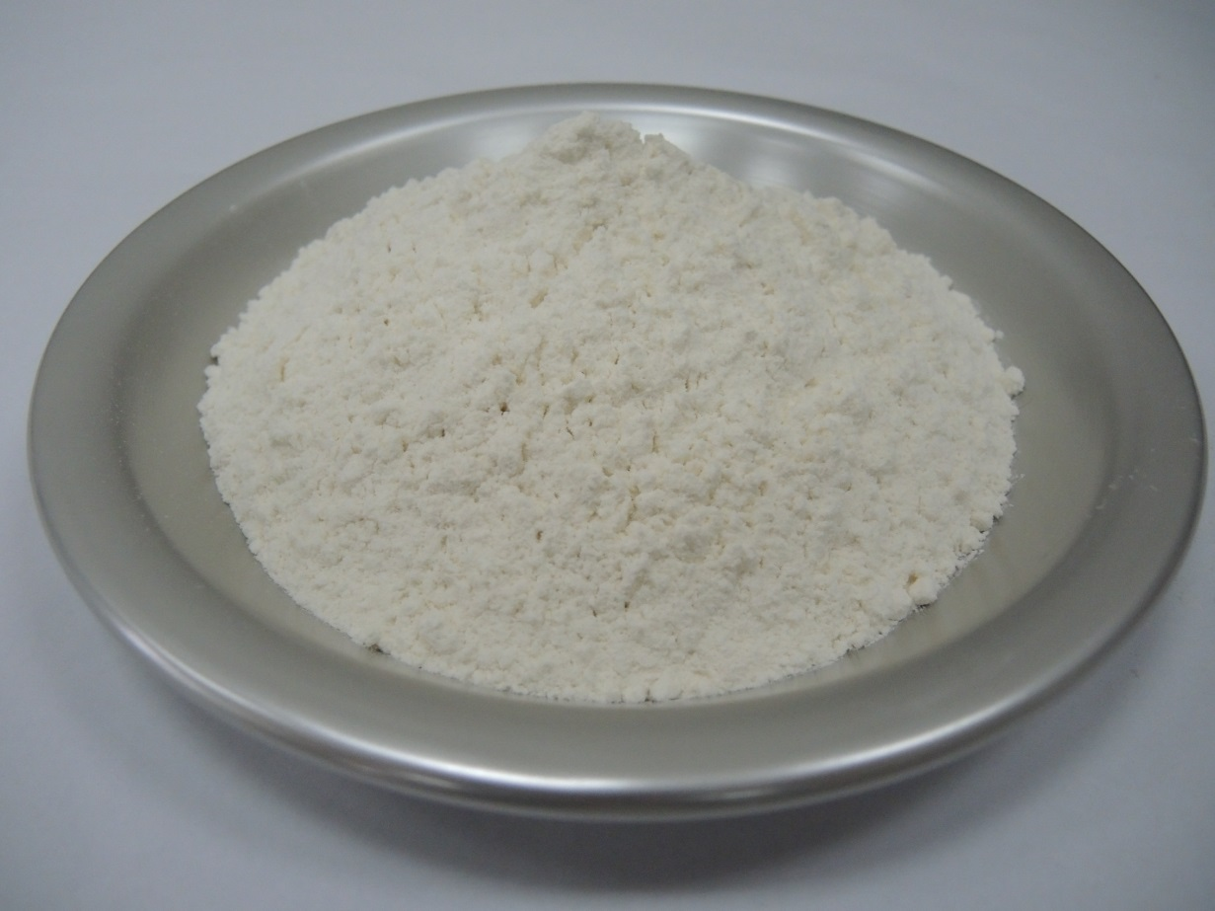
高筋麵粉
主要是由硬質春麥所磨製而成，適合製作麵包、披薩、貝果等產品。

Slide 26
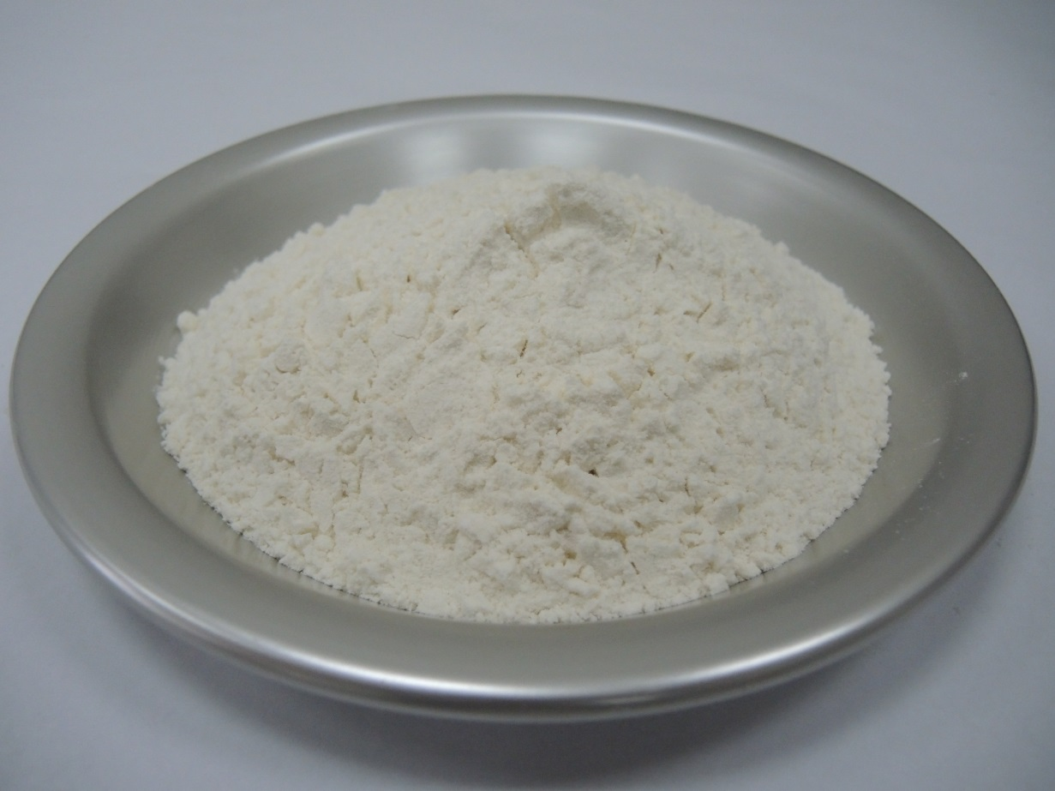
低筋麵粉
主要由白麥所磨製而成，適合製作質地鬆軟的蛋糕、餅乾及西點等產品。

Slide 27
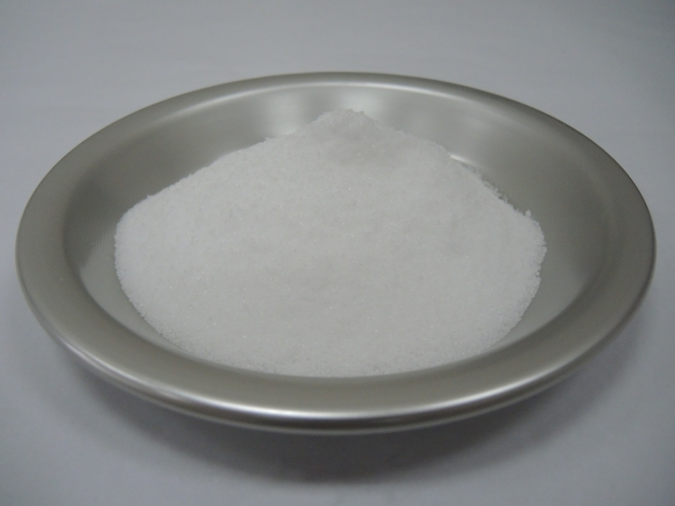
鹽
在烘焙產品中可平衡甜味，影響麵團發酵時間，更能增進麵筋的韌性、彈性和保水性。

Slide 28
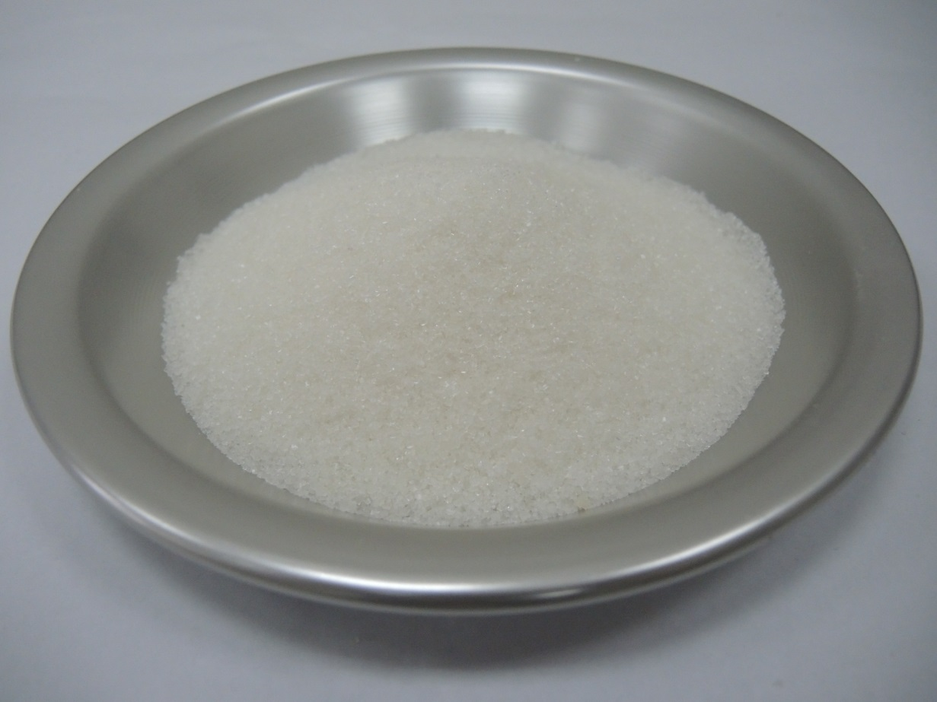
砂糖
在烘焙產品中，是一種含有甜味的材料，也是酵母能量的主要來源。

Slide 29
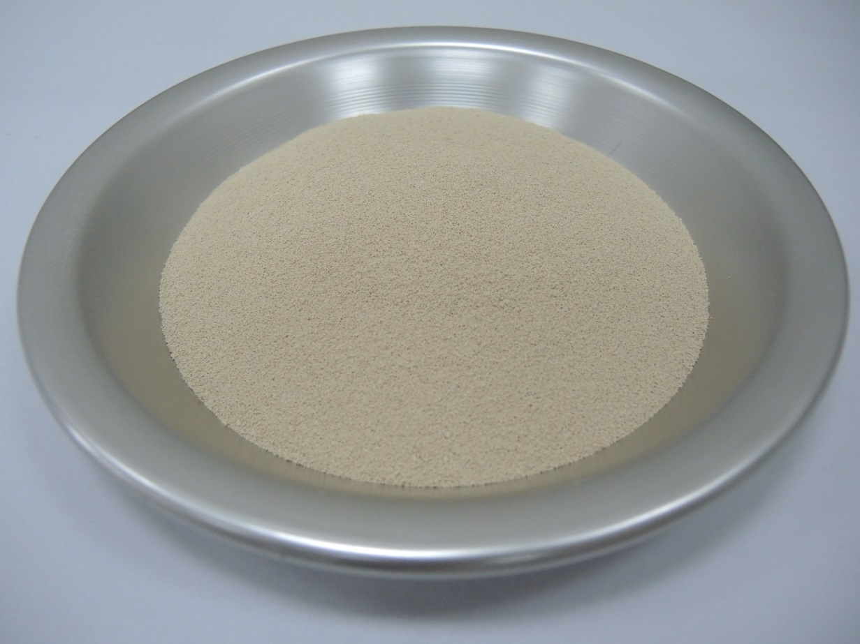
乾酵母
在乾燥低溫儲存下，呈現休眠狀態，可維持並穩定酵母的活力。

Slide 30
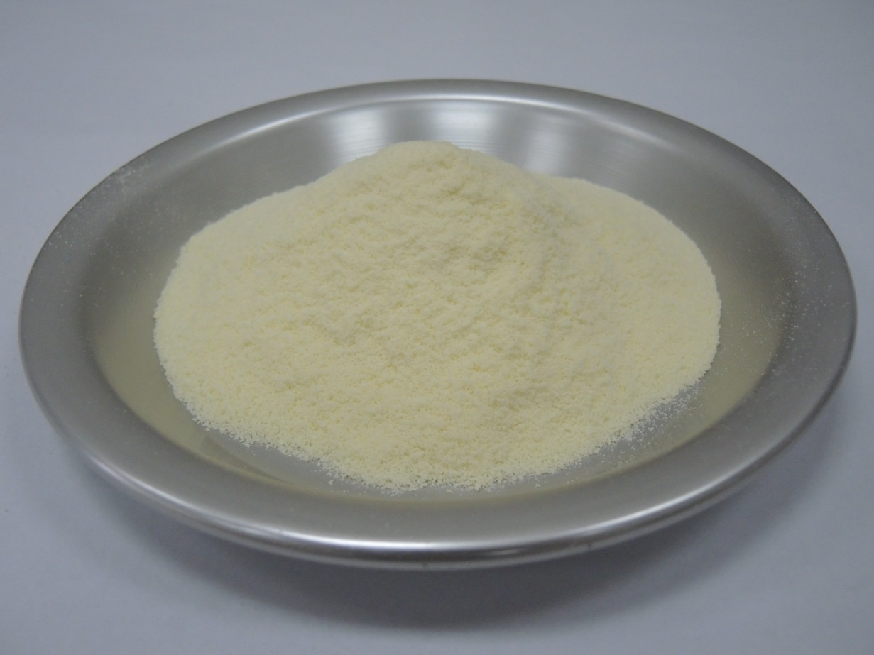
奶粉
麵糰中添加奶粉可提高麵筋強度及吸水量、增加蛋糕糊的稠度、有助於外著色。

Slide 31
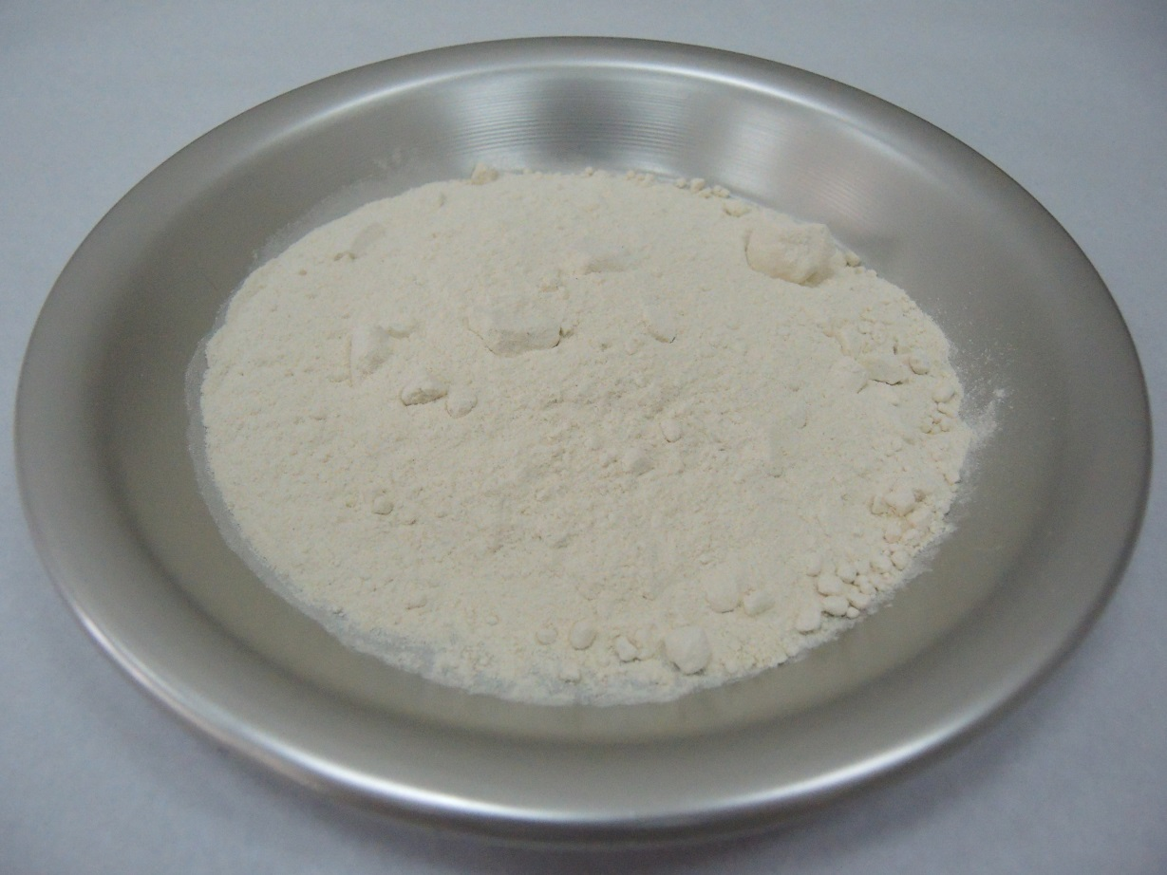
麵包改良劑
幫助酵母作用，使酵母發酵的更好，通常加改良劑的麵團較不易黏手好操作。

Slide 32
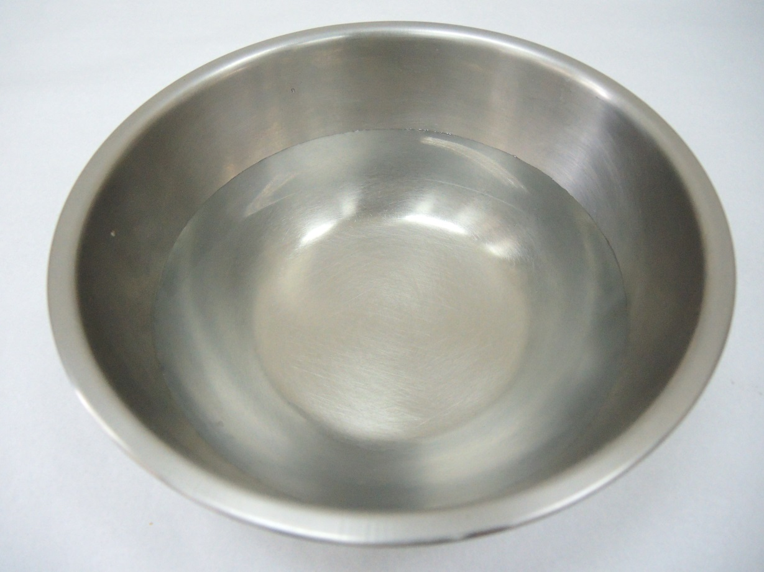
RO水
在烘焙產品中，價格是最便宜但卻是不可缺少的原料。

Slide 33
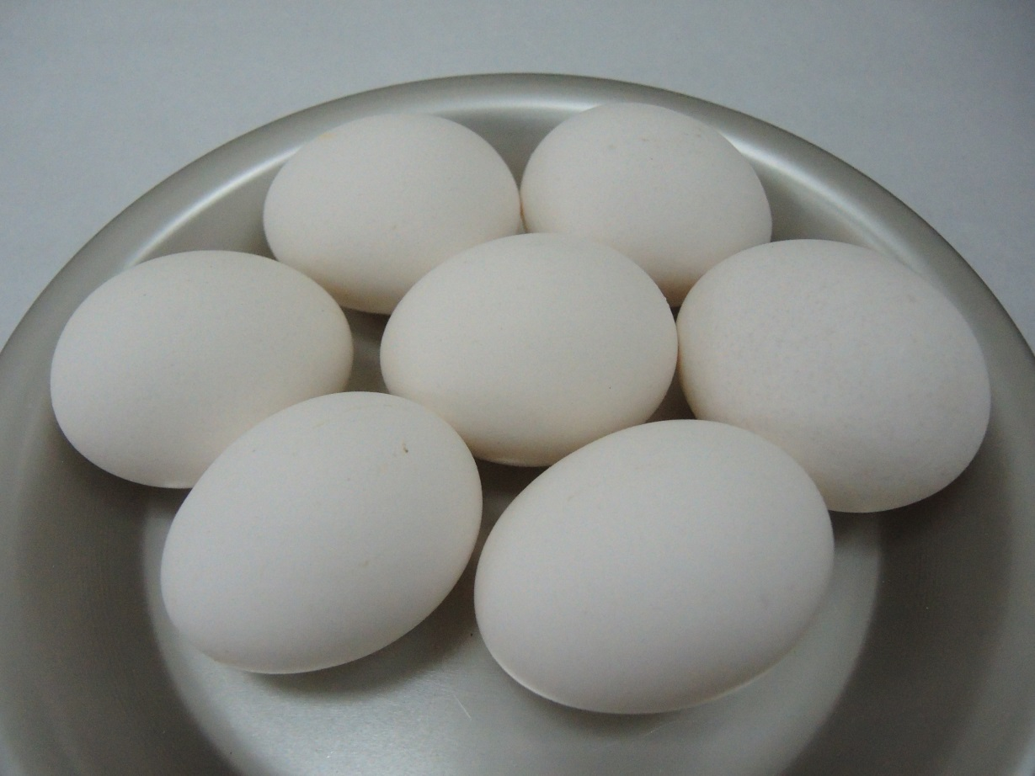
雞蛋
主要成分包含蛋黃、蛋白及蛋殼三部分。

Slide 34
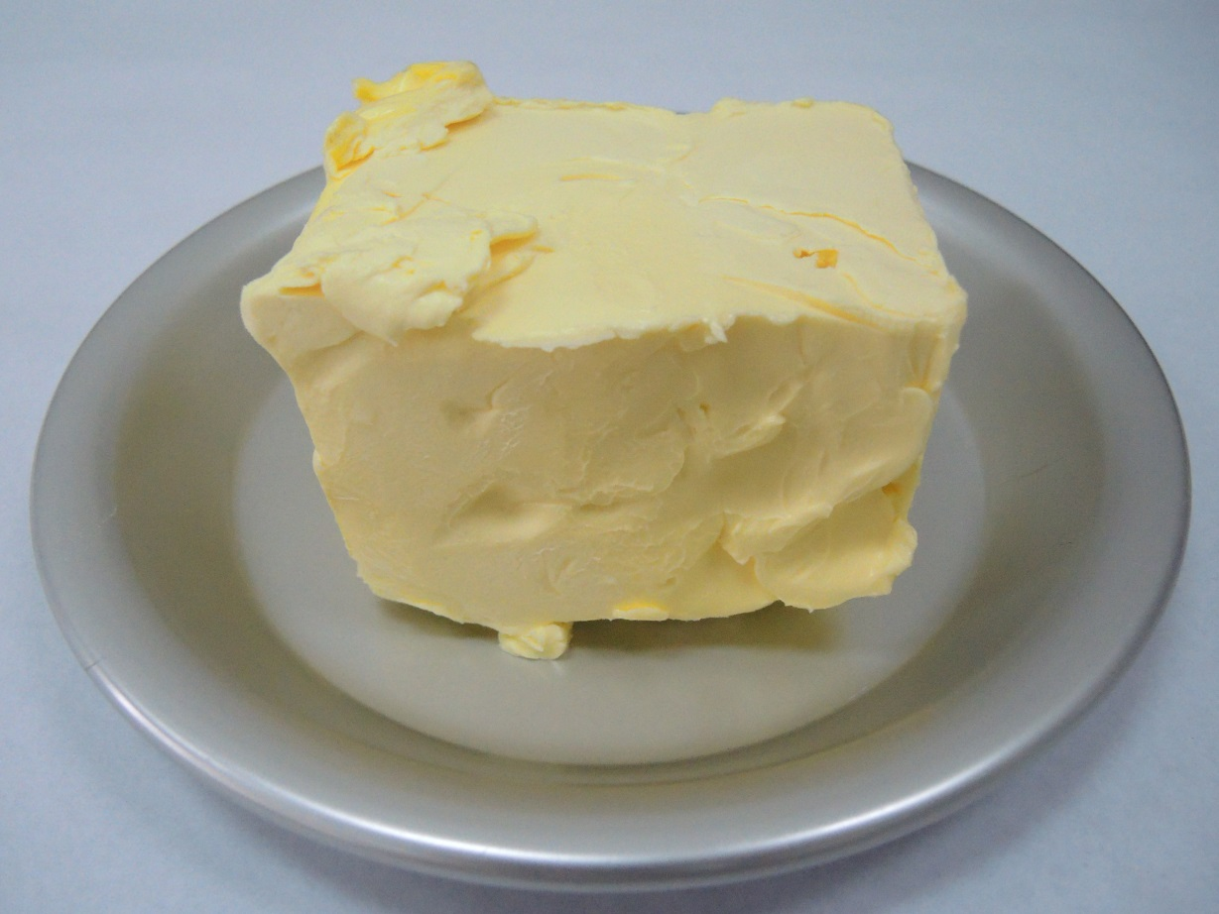
無鹽奶油
來源由牛奶中抽取，不含人工香料，烘焙後味道自然香醇。

Slide 35
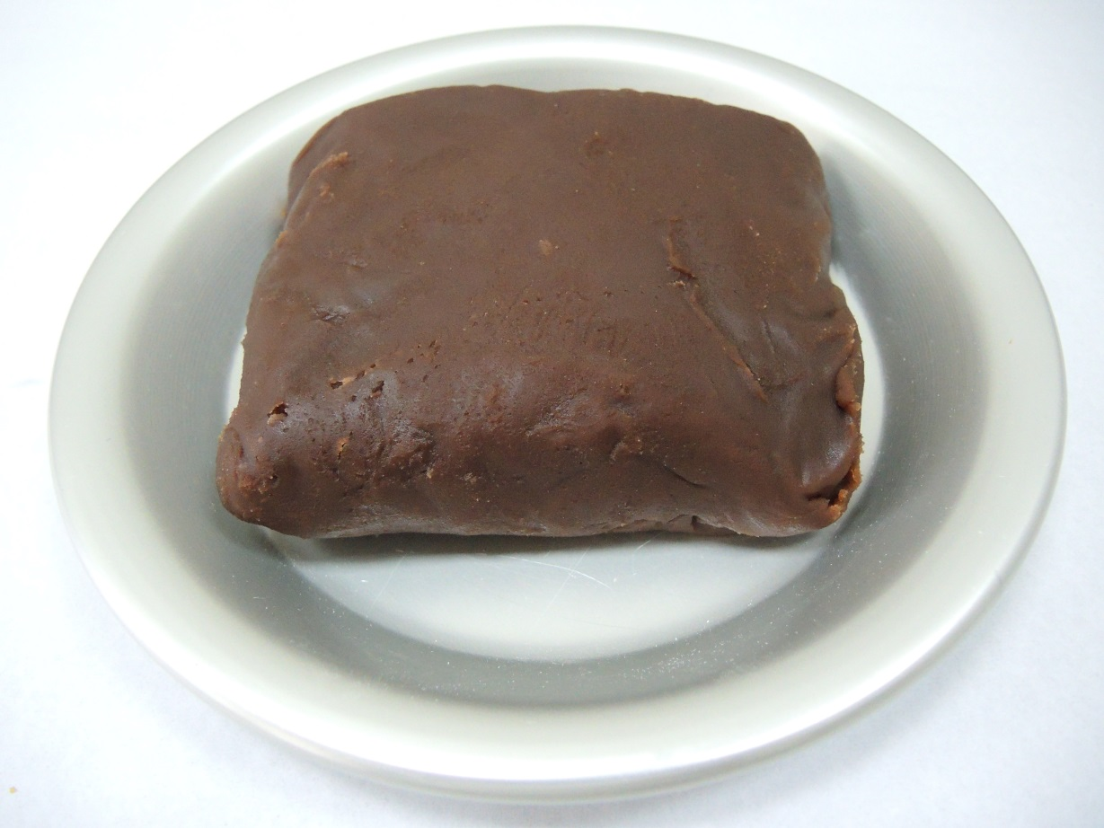
紅豆餡
為紅豆去掉紅豆皮，好的紅豆餡口感為沙質，在口中很快會溶化、口感滑爽。

Slide 36
使用材料_牛刀小試
下列敘述何者錯誤。
蛋黃是一種柔性材料，乳化性強，具有被打發特性，但因內含油脂，所以打發時間會比全蛋或蛋白還短
最快的一種，因為抱氣力好，能打發得比原來體積呈數倍大，體質狀態也具有良好的可塑性及韌性
蛋的蛋白質在烘焙製品中有凝結的作用。如果在烘焙製品中大量的使用蛋，會增加其韌性，因蛋黃中含有油脂的成分高，具有柔軟作用，其中的卵磷脂是非常好的乳化劑，若適量的加入糖，也能有予以軟化的效果
蛋的蛋白質可打發成細密的氣室，每一個氣室皆由蛋形成的薄膜包圍，當麵糊受熱的同時，這些氣室會因所包圍的氣體而膨大，由於蛋白質遇熱會凝結固定，而保持原來膨大的體積，因而增加蛋糕的體積

Slide 37
製備流程

Slide 38
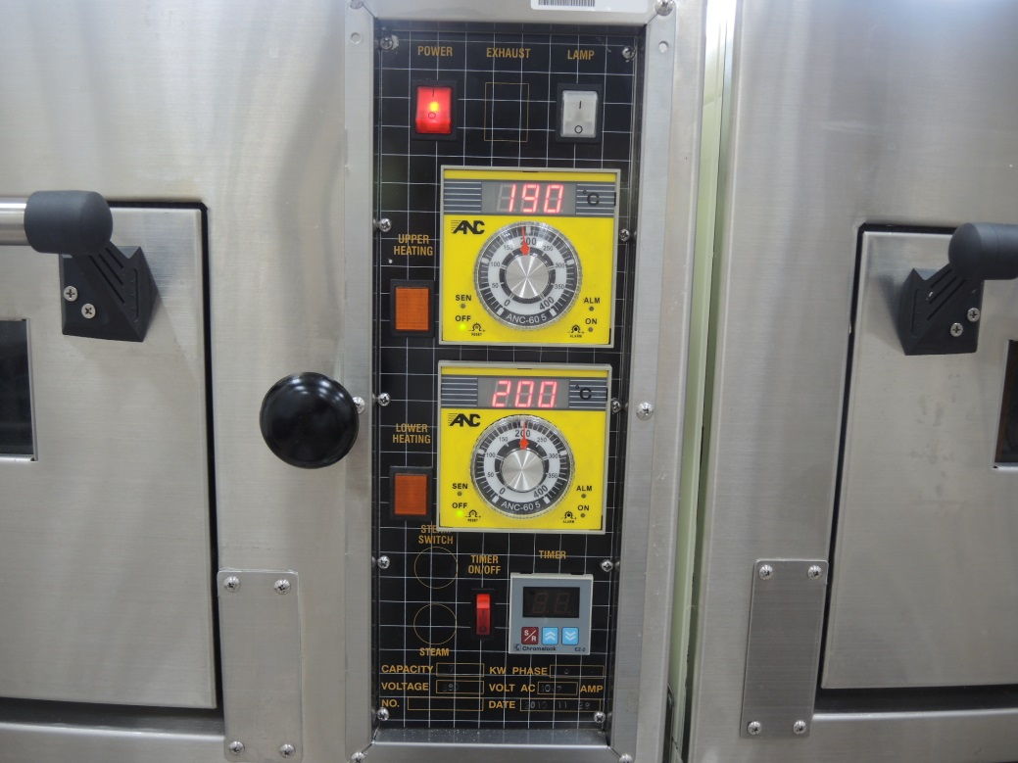
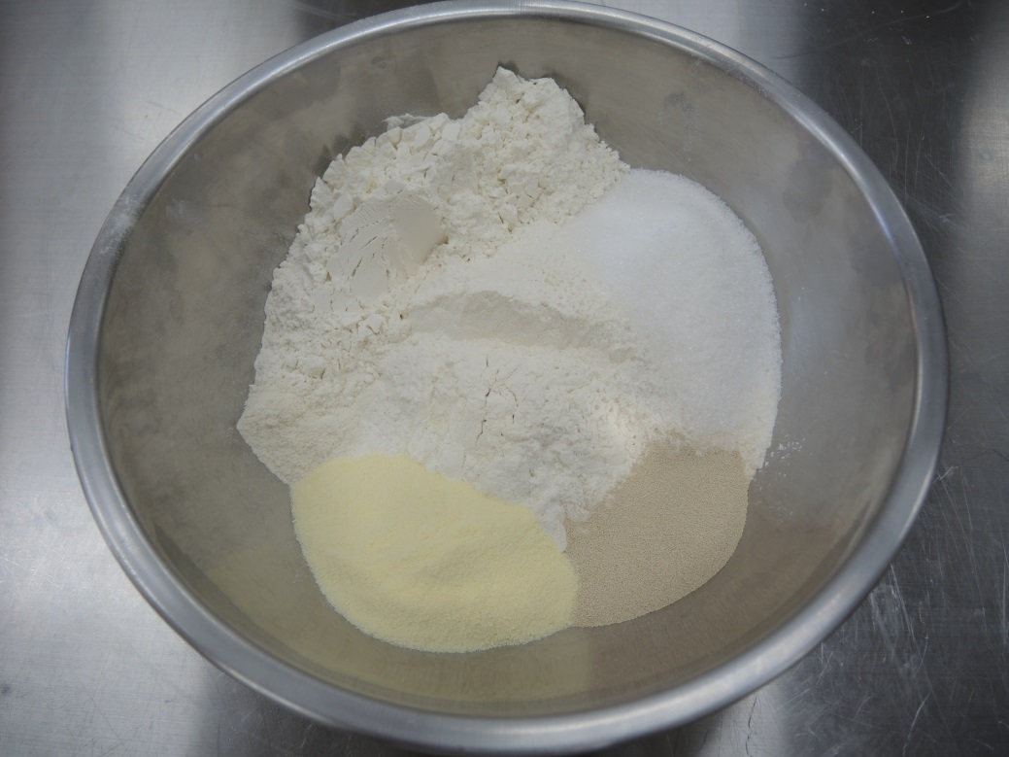
製備流程：一、二
步驟一
預爐：上火190℃/下火200 ℃。
步驟二
製作麵團：將乾性材料秤重後放入攪拌缸中。開一檔攪拌至充分混合轉二檔拌勻。

Slide 39
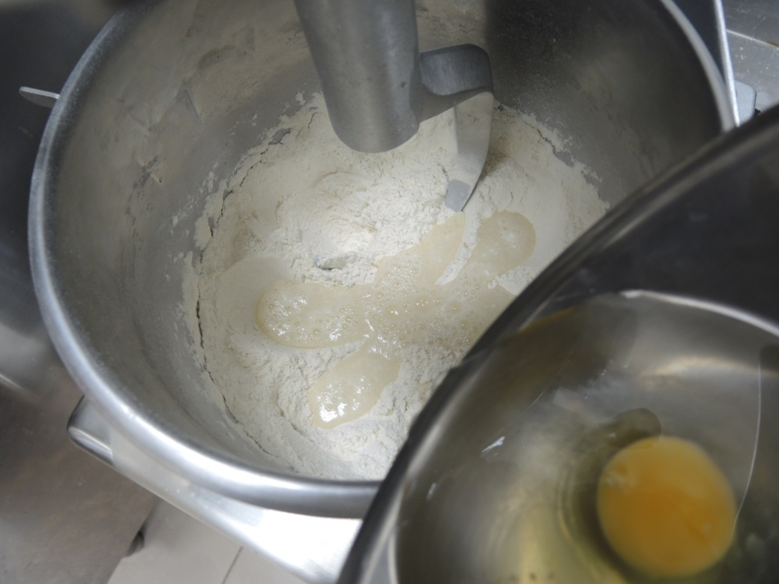
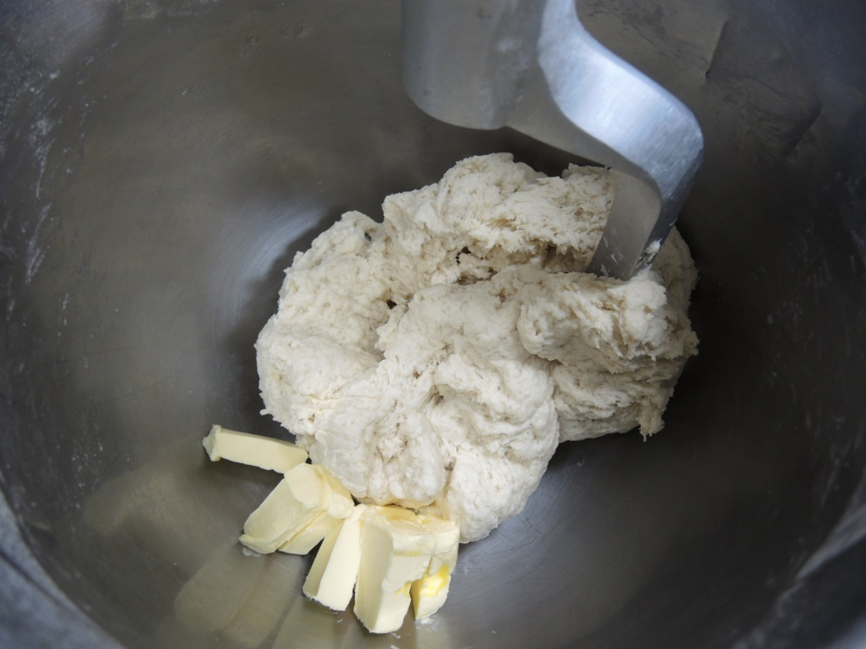
製備流程：三、四
步驟三
製作麵團：再把濕性材料分次加入攪拌缸中，攪拌至麵團成團。
步驟四
製作麵團：再將奶油加入攪拌缸中攪拌至完成階段。

Slide 40
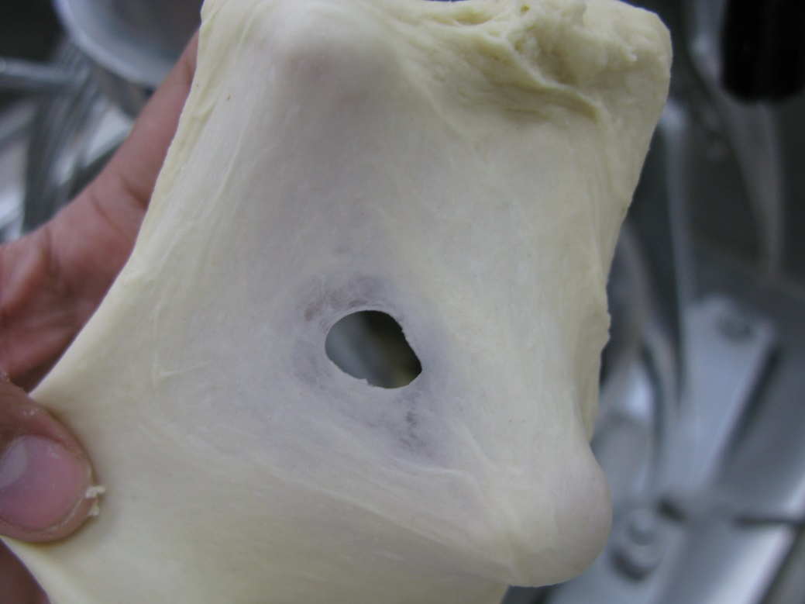
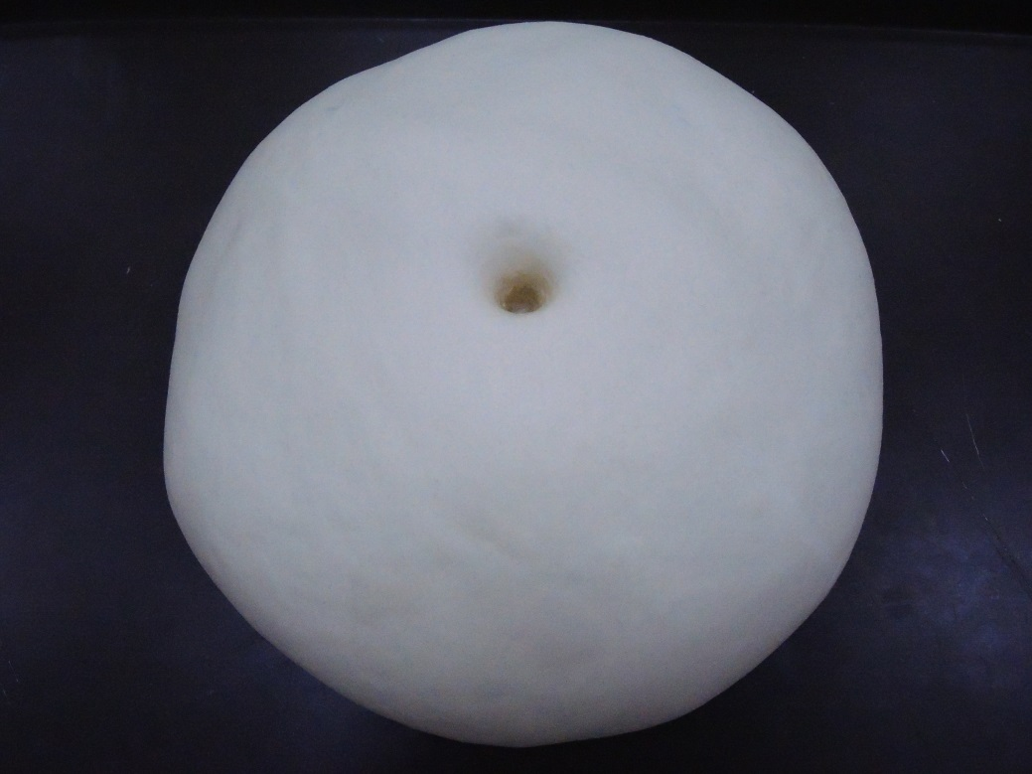
製備流程：五、六
步驟五
製作麵團：麵團完成階段為：麵團拉出薄膜後需成光滑圓洞狀。
步驟六：
基本發酵：麵團基本發酵60分鐘(發酵至手指沾水插入麵團，留下指痕不回彈即完成)。

Slide 41
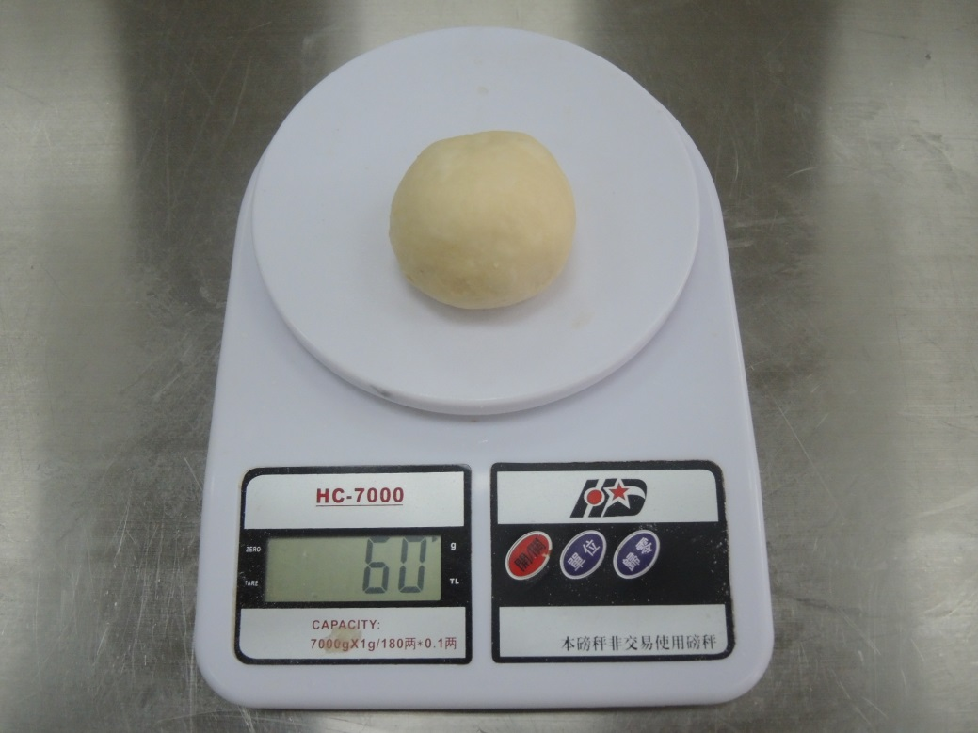
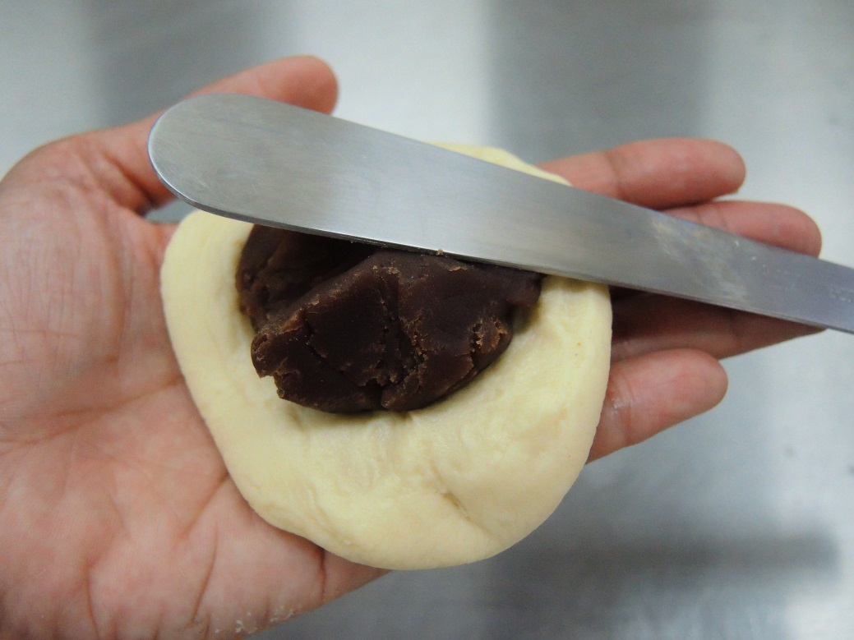
製備流程：七、八
步驟七
麵團分割：再將麵糰分割成每個60g共18個麵團。用白報紙覆蓋，中間發酵15分鐘。
步驟八
包餡：用手輕拍麵團拍出氣泡，用包餡匙將30g紅豆餡包入麵團中，整形並接口朝下。

Slide 42
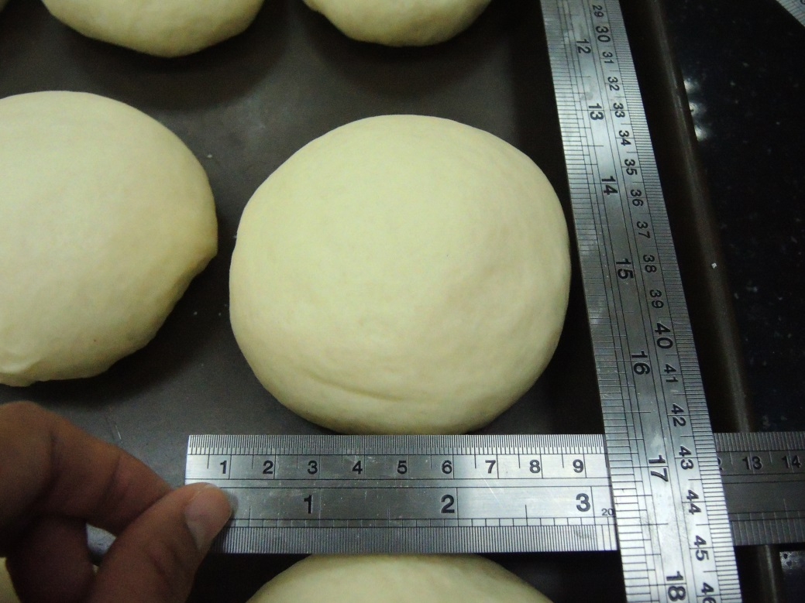
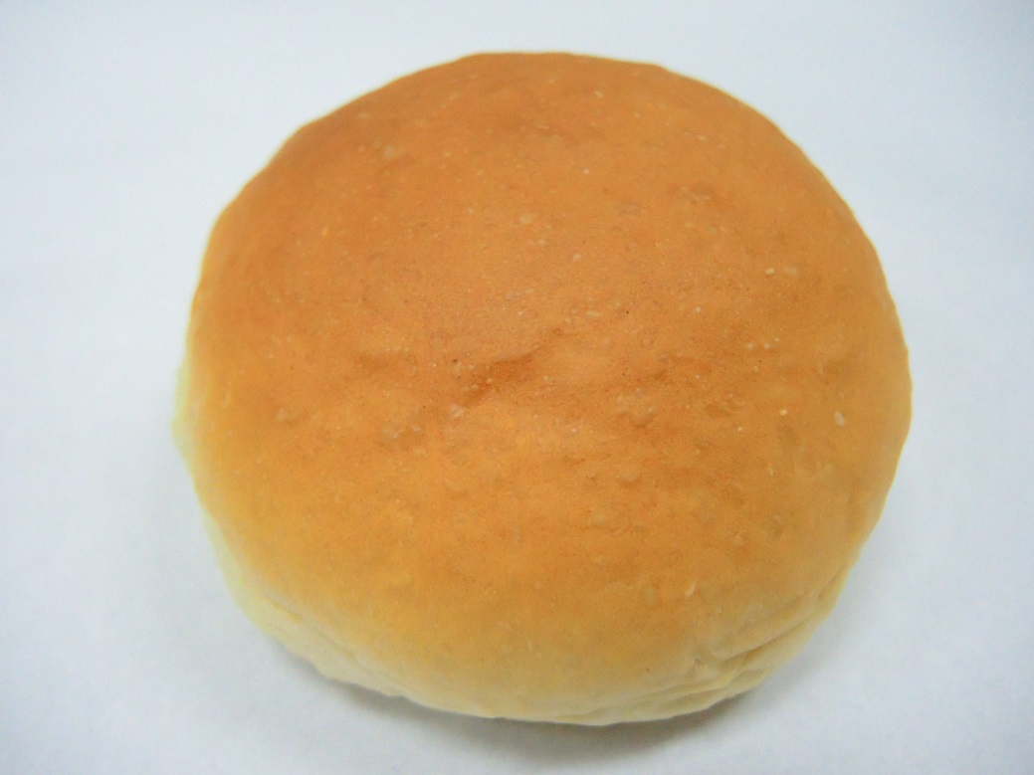
製備流程：九、十
步驟九
最後發酵：最後發酵至9.5公分且不沾手。
步驟十
烤焙：上火190℃/下火200℃，表面上色關小火轉盤，烤焙約：14-15分鐘，出爐。

Slide 43
製備流程_牛刀小試
製作烘焙丙級「紅豆餡甜麵包」，下列敘述何者正確。
基本發酵：麵團基本發酵60分鐘(發酵至手指沾水插入麵團，留下指痕不回彈即完成)
麵團分割：將基本發酵好的麵糰分割成每個40g麵團共18個。中間發酵15分鐘
包餡：用手輕拍麵團，拍出氣泡，不須用包餡匙直接用手將30g紅豆餡包入麵團中，並整形，接口朝下
最後發酵：麵團發酵至4-5倍且不沾手，並於麵團表面刷蛋液。並在麵團頂部沾上黑芝麻

Slide 44
成品合格標準
成品外觀品質標準
顏色：以悅目之金黃色為宜。
質地：表皮質地薄而柔軟為宜。
成品內部品質標準
組織：應細膩柔軟、孔洞小而均勻。
顏色：應呈乳黃色，並具有光澤。
口感：爽口不黏牙、鹹甜適中。
風味：應具麵包及紅豆餡香味。

Slide 45
成品合格標準_牛刀小試
製作烘焙丙級「紅豆餡甜麵包」，麵團與成品體積比至少為_____。
1:1
1:2
1:3
1:4

Slide 46
成品檢驗

Slide 47
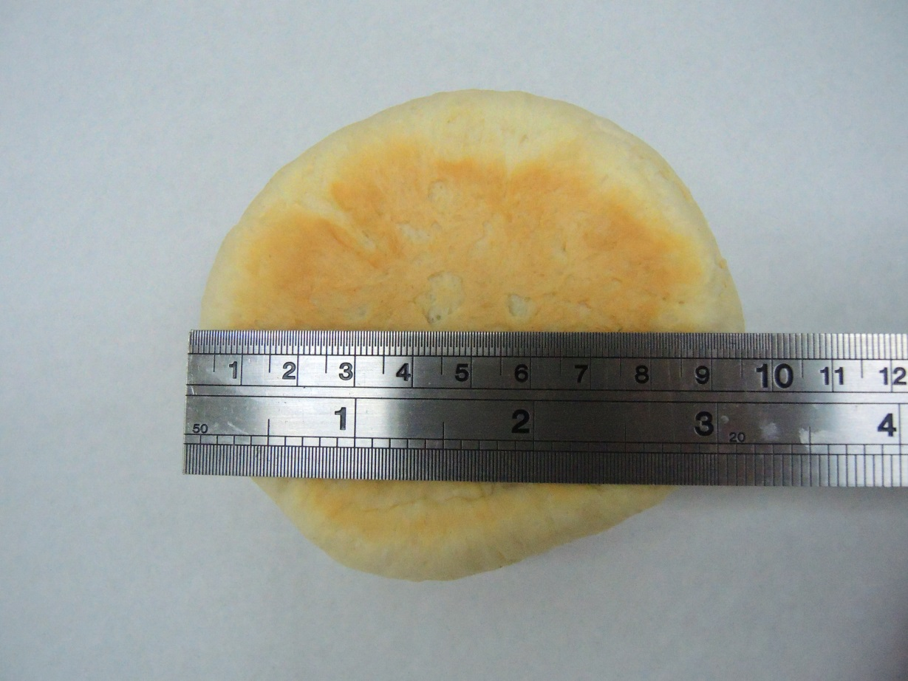
成品外觀形狀
成品直徑達9.5公分。

Slide 48
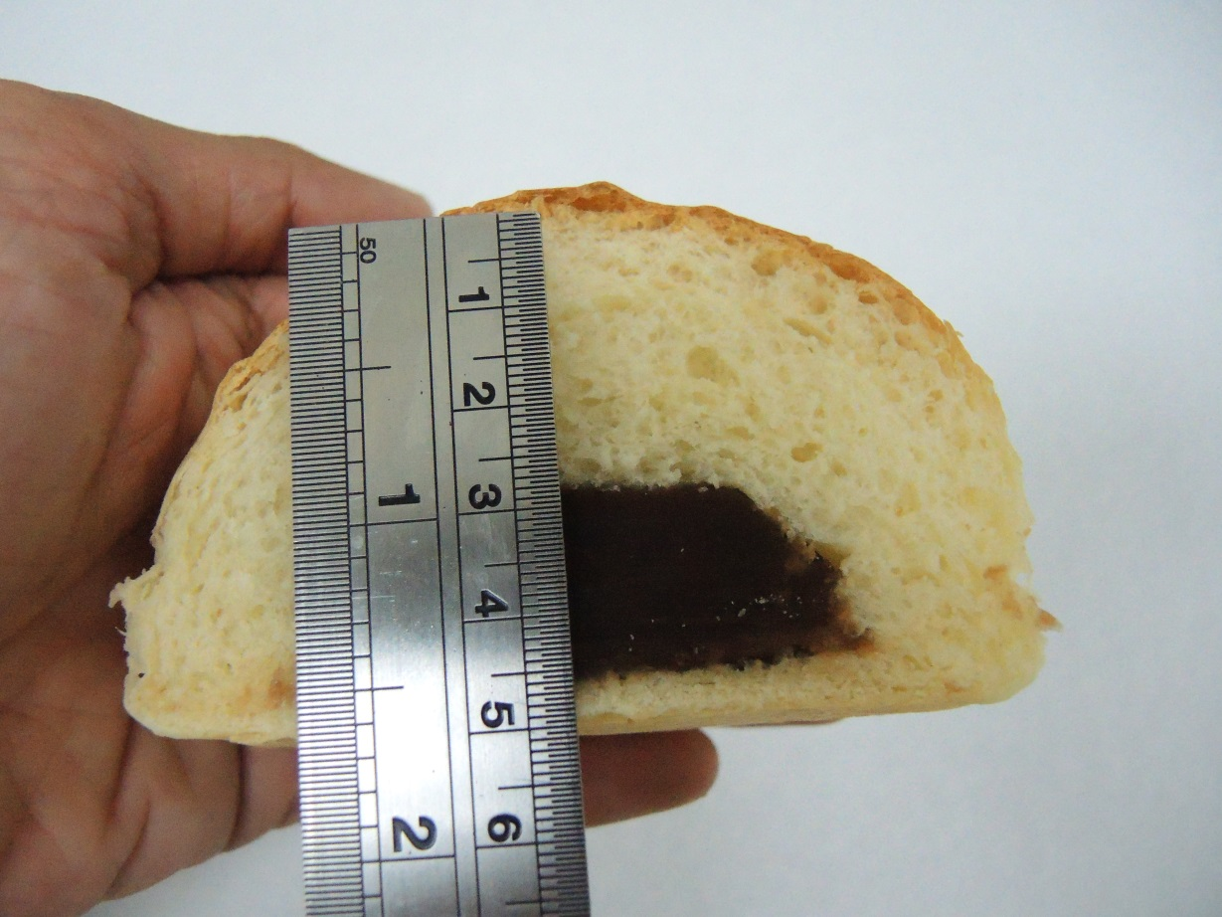
成品外觀形狀
成品高度達5公分。

Slide 49
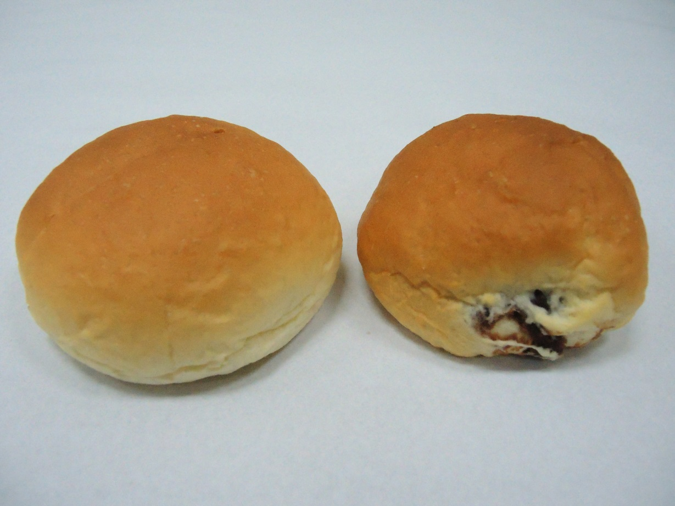
成品外觀形狀
左邊成品為內餡沒有外溢；右邊成品為內餡外溢情形。

Slide 50

成品外觀顏色
成品外觀悅目之金黃色。

Slide 51
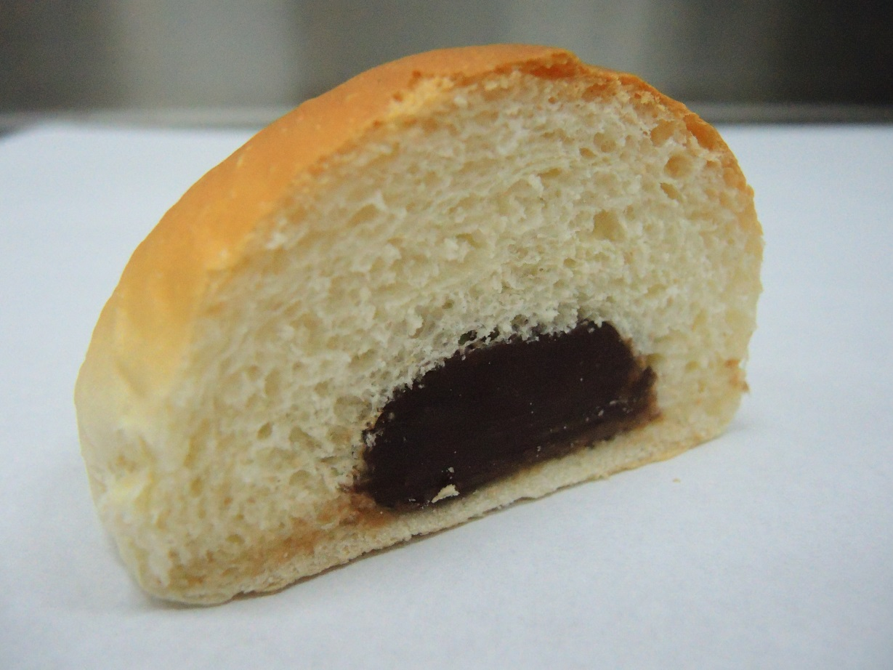
成品內部組織
成品組織細膩柔軟、孔洞小而均勻。呈乳黃色，並具有光澤。

Slide 52
課 程 結 束

